Slide 1

第三单元 中国特色社会主义道路
第7课 伟大的历史转折

Slide 2
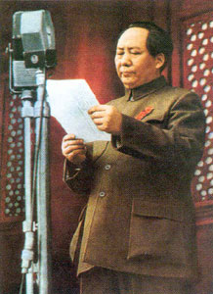
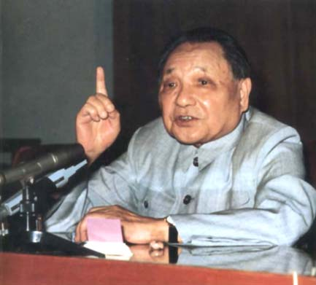
导入新课
有一位命运多劫的母亲，长期的灾难让她一贫如洗，周围的人都看不起她，地痞流氓也不断地欺负、凌辱她，母亲每日以泪洗面，忍辱负重。后来她有了两个令她骄傲自豪的儿子。大儿子智慧骁勇，赶走了地痞流氓，母亲过上了安定舒心的日子。小儿子聪明善于经营，几年时间他们就脱贫致富改变了贫穷落后的面貌。周围的人对他们也刮目相看，原来门可罗雀的家变得门庭若市，母亲的脸上终于绽放出花一般灿烂的笑容。
假如这位母亲就是我们的伟大的祖国，那么她的这两个儿子是谁？
邓小平
毛泽东

Slide 3

学习目标
1.掌握思想解放运动的简要过程和
党的十一届三中全会的召开的背
景、内容及意义
2.了解平反冤假错案和拨乱反正的
基本史实

Slide 4
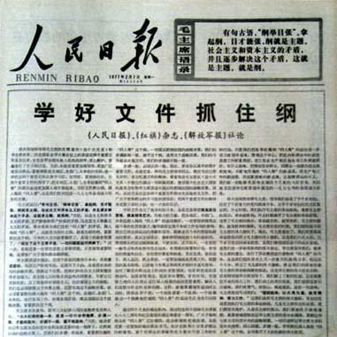
新课探究
一
探究点：中共十一届三中全会
一
1.背景
⑴“两个凡是”方针的提出
实质：“左”倾错误的继续
“凡是毛主席作出的决策，
我们都坚决维护，
凡是毛主席的指示，
我们都始终不渝地遵循。”

Slide 5
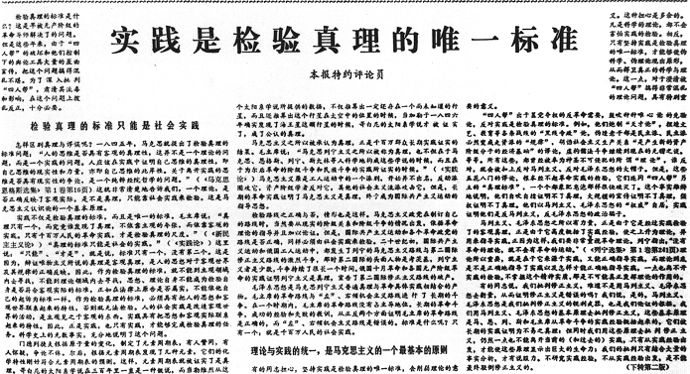
（2）真理标准问题的大讨论
1978年5月11日《光明日报》刊登的《实践是检验真理的唯一标准》的文章
这是一场深刻的思想解放运动，为中共十一届三中全会的召开奠定了思想基础

Slide 6
2.时间、地点：1978年12月，在北京召开
3.会议内容：
冲破了长期以来“左”倾错误的严重束缚，
确定了解放思想、开动脑筋、实事求是、团结一
致向前看的指导方针，
果断停止使用“以阶级斗争为纲”的口号，
作出了把党和国家工作中心转移到经济建设上来，
实行改革开放的历史性决策

Slide 7
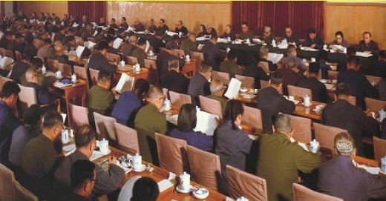
4.意义
是新中国成立以来党的历史上具有深远意义的伟大转折，开启了我国改革开放历史新时期。这次会议实际上形成了以邓小平为核心的党的第二代中央领导集体
中共十一届三中
全会会场

Slide 8

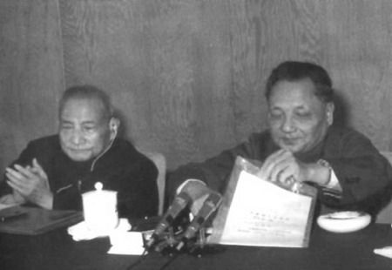
中央工作会议的召开
相关链接
《解放思想，实事求是，团结一致向前看》的重要讲话
这篇讲话，实际上成为这次全会的主题，是在“文化大革命”结束以后，中国面临向何处去的重大历史关头，冲破“两个凡是”的禁锢，开辟新时期新道路、开创建设有中国特色社会主义新理论的宣言书。为中共十一届三中全会提出了基本的指导思想。

Slide 9
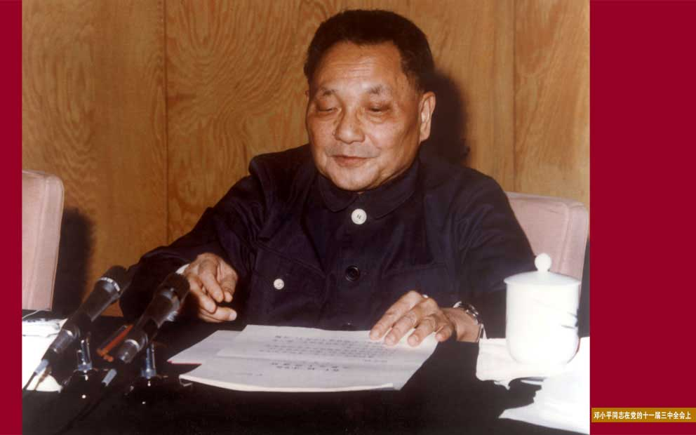
历史学家胡绳认为：
“中共十一届三中全会在中国共产党历史上的地位类似于遵义会议。”
邓小平在中共十一届三中全会上发言

Slide 10
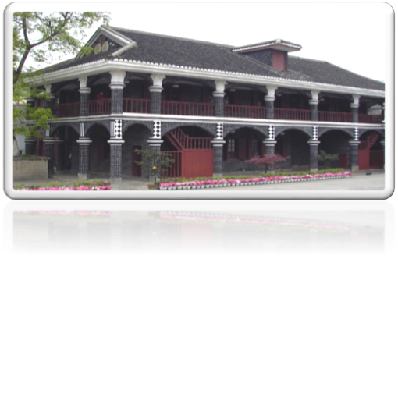
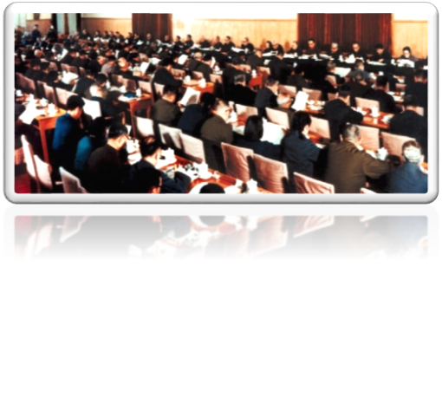
遵义会议
中共十一届三中全会
纠正了 博古 等人在军事和组织上的错误
彻底纠正了“ 左 ”倾思想错误
确立了 毛泽东 的领导地位
形成了以 邓小平 为核心的领导集体
是 党的历史上 生死攸关的转折点
是 新中国成立 以来党的历史上具有深远意义的转折

Slide 11

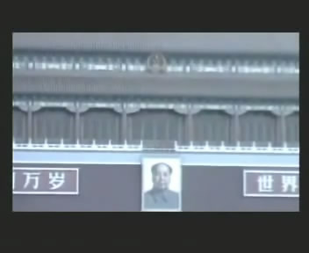
小小电影院

Slide 12
一
探究点：拨乱反正
二
一
1.平反冤假错案
据不完全统计：从1979年到1982年，经中共中央批准，平反重大的冤假错案有30多件。全国共平反纠正了约300万名干部的冤假错案，数以千万计受到株连的干部和群众得到解脱。
（1）主要工作
为受到迫害的各级党、政、军机关干部平反，恢复受到打击、诬陷或迫害的民主人士和知识分子的名誉
（2）成果
1981年，中共十一届六中全会召开，通过了《中国共产党中央委员会关于建国以来党的若干历史问题的决议》，标志着中国共产党在指导思想上拨乱反正胜利完成

Slide 13
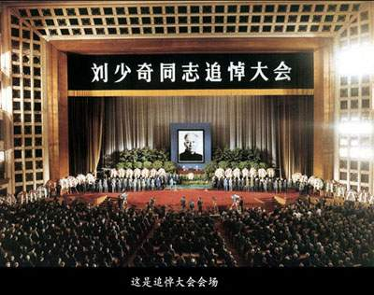
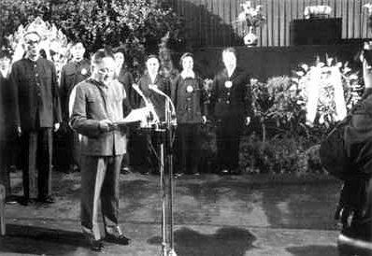
邓小平在刘少奇同志追悼会上致悼词
刘少奇的追悼会
1980年，中共中央决定撤销“文化大革命”中强加给刘少奇的种种罪名，恢复他伟大的马克思主义者和无产阶级革命家、党和国家主要领导人之一的名誉，使中华人民共和国成立以来最大的冤案得到平反

Slide 14
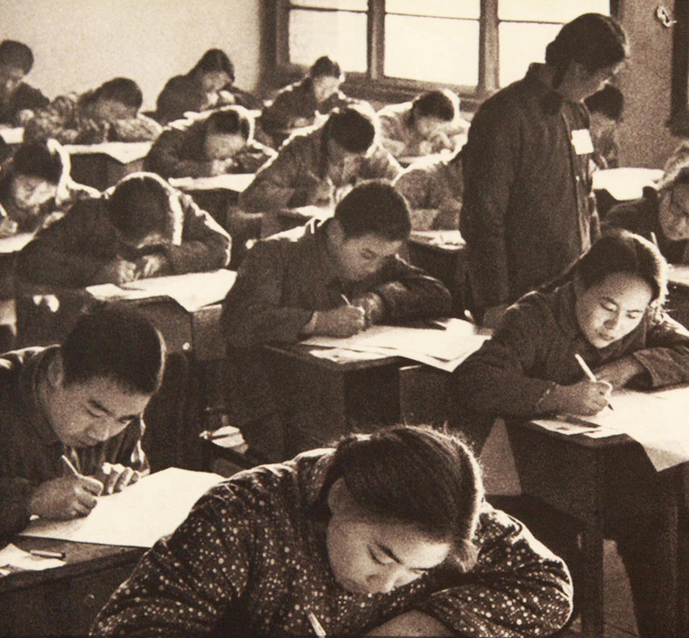
相关链接
恢复高考制度
“文化大革命”结束后，在邓小平的支持下，高考制度逐步得到恢复，1977年冬天进行了高考制度恢复后的第一次考试。
高考制度的恢复，是教育工作的重大拨乱反正，为大批知识青年敞开了大学之门，也为国家现代化建设培养了大批人才。

Slide 15
课堂小结
伟大的历史转折
导致
“两个凡是”
两年徘徊
促使
思想解放运动
掀起
真理标准问题
的大讨论
奠定基础
改革开放
拨乱反正
中共十一届
三中全会
保障
作出

Slide 16
随堂训练
1.中共十一届三中全会即将召开，假如请你
为邓小平同志拟一份发言提纲，下列所提
不恰当的一项是（ ）
A．否定“两个凡是”的方针
B．阶级斗争要常抓不懈
C．将全党的工作重点转移到现代化建设上来
D．实行改革开放
B

Slide 17
2.中国共产党自诞生以来，一直为实现民族
独立和国家富强而不懈地奋斗。中共八大
与中共十一届三中全会的共同点是（ ）
A.实现国家工业化
B.重新确立实事求是的思想路线
C.实行改革开放
D.确定经济建设为党的中心工作
D

Slide 18
3.以下关于新中国成立与中共十一届三中全会
的评述中，正确的是（ ）
①前者结束了旧时代，后者结束了错误方针
②前者开启了新纪元，后者开创了新时期
③前者开创的事业为后者提供了宝贵经验
④后者是对前者开创事业的继承与发展
A．①②③ B．③④
C．②③④ D．①②③④
D

Slide 19
